Slide 1

Задачи музыкального развития дошкольников
в игре на детских музыкальных инструментах
в соответствии с ФОП
Верещагина Виктория Алексеевна
учитель музыки МБОУ СШ №12
(дошкольное отделение)

Slide 2

От 1,5 лет до 3 лет
формировать умение различать на слух звучание разных по тембру музыкальных инструментов (барабан, флейта, гармошка, дудочка), показывать инструмент (один из двух или трех), на котором взрослый исполняет мелодию, а так же учить различать звуки по высоте (высокое и низкое звучание колокольчика, фортепиано, металлофона)
знакомить детей с простейшими музыкальными инструментами: бубен, ложки, колокольчик, погремушка;
формировать желание у детей импровизировать со звуком при игре на музыкальных инструментах;
Развивать интерес к музицированию на самодельных (природных) музыкальных инструментах.

Slide 3
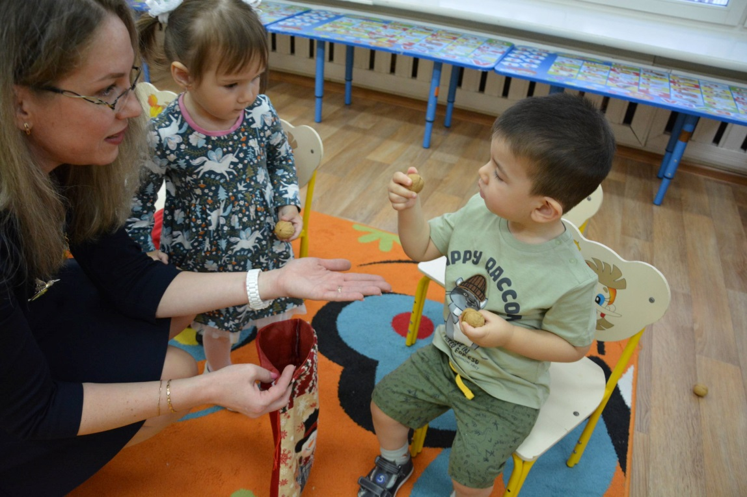
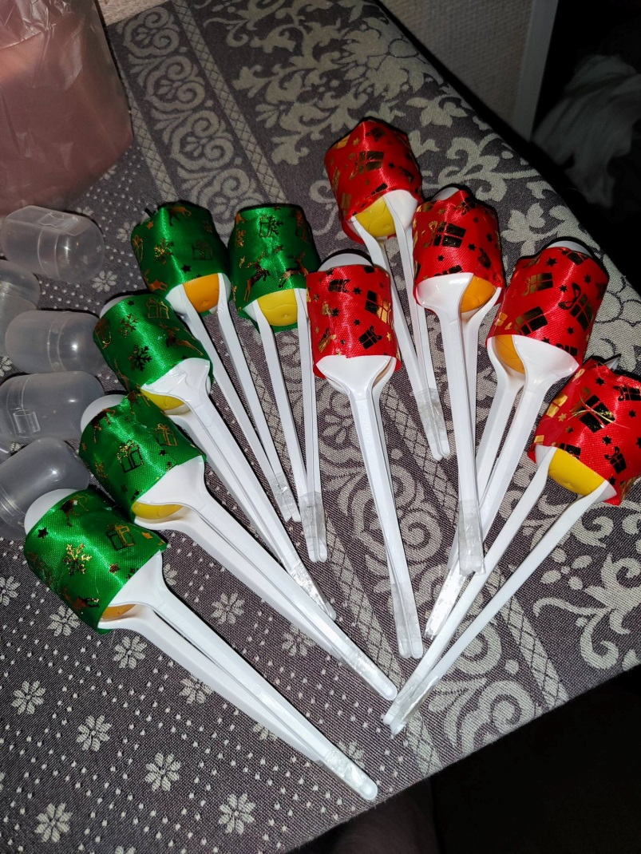
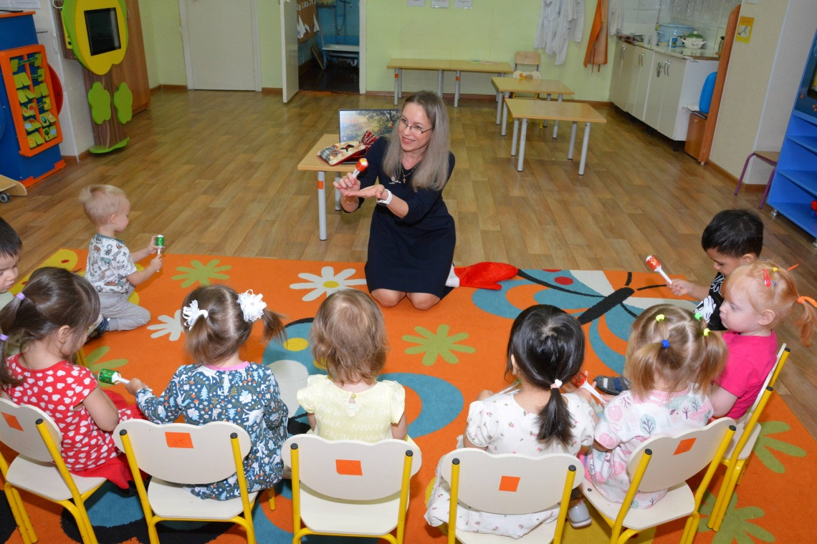
Шуршунчик
песенка-игра
«Мы орешки в руки взяли»

Slide 4
От 3 лет до 4 лет
Поддерживать детское экспериментирование с немузыкальными (шумовыми, природными) и музыкальными звуками и исследования качеств музыкального звука: высоты, длительности, динамики, тембра;
Совершенствовать у детей умение различать звучание ДМИ (музыкальный молоточек, шарманка, погремушка, барабан, бубен, металлофон, дудочка, колокольчик и др.)

Slide 5
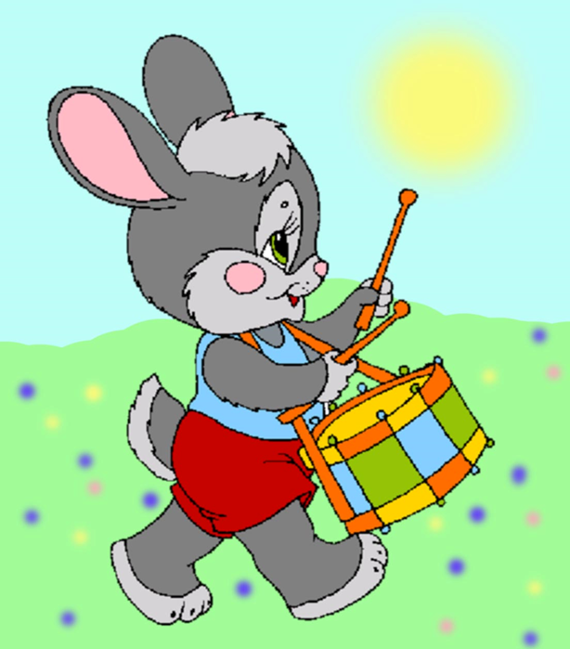
Интерактивная музыкально-дидактическая игра
«На чем играет зайчик?»
(для детей младшего и среднего дошкольного возраста)
Цель: познакомить детей со звучанием различных инструментов
Задачи:
Обучить определять звуковое различие музыкальных инструментов, соотносить образ и звучание.
Развивать звуковысотный слух
Воспитывать интерес к музыкальным инструментам и музыкальным занятиям
Ход игры:
Слайды 3-6 – дети смотрят, на каком инструменте играет зайчик, называют его и прослушивают, как он звучит.
Слайды 7-10 – дети прослушивают звучание какого-то музыкального инструменты из представленных на картинке, отгадывают и называют его.

Slide 6
От 4 лет до 5 лет
способствовать освоению детьми приемов игры на ДМИ;
формировать у детей умение подыгрывать простейшие мелодии на деревянных ложках, погремушках, барабане, металлофоне;
продолжать развивать интерес к театрализованной деятельности, формировать простейшие образно-выразительные умения.

Slide 7

Просмотр видео детского оркестра
детей среднего дошкольного возраста (4-5 лет)

Slide 8

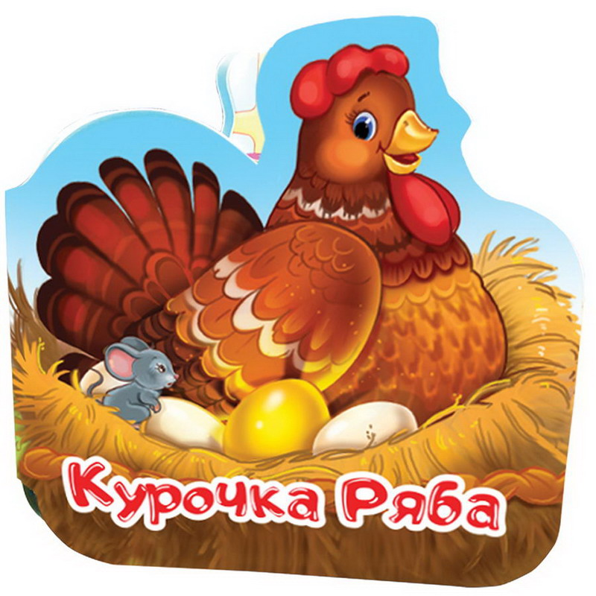
Озвучивание музыкальными инструментами
русской народной сказки
«Курочка Ряба»

Slide 9
От 5 лет до 6 лет
развивать у детей музыкальную память и умение различать на слух музыкальные инструменты;
способствовать дальнейшему развитию у детей навыков игры и импровизации мелодий на ДМИ;
учить детей исполнять простейшие мелодии на ДМИ; знакомые песенки индивидуально и небольшими группами, соблюдая при этом общую динамику и темп;
развивать творчество детей, побуждать их к активным самостоятельным действиям.

Slide 10
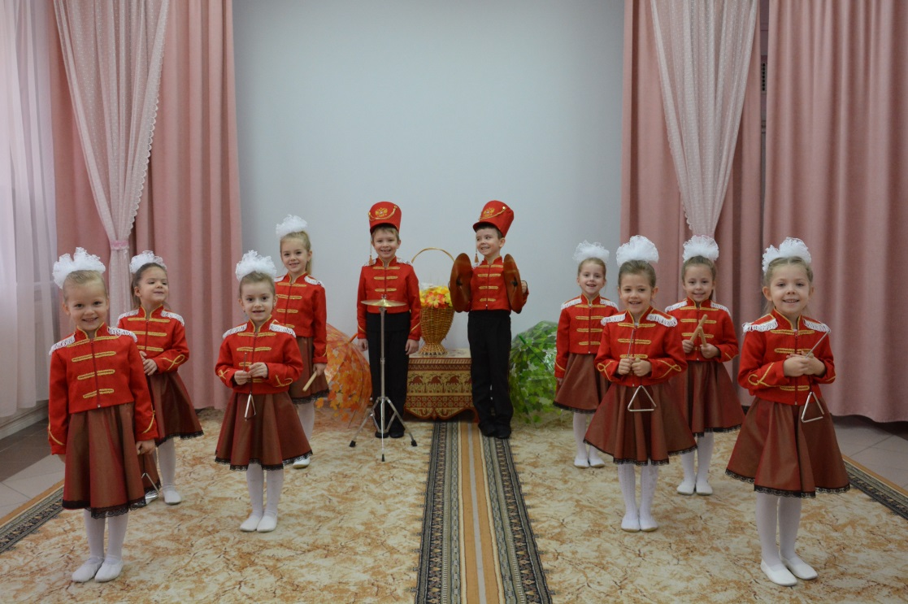
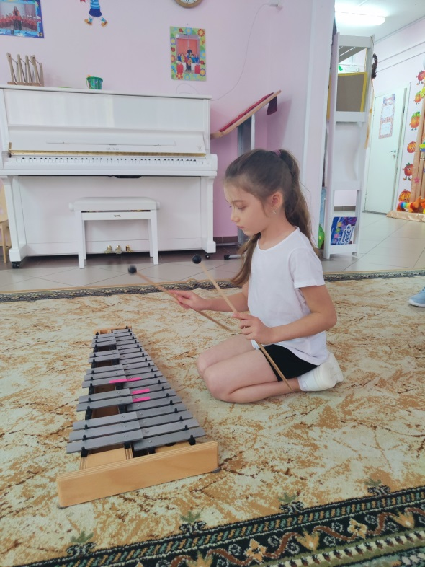
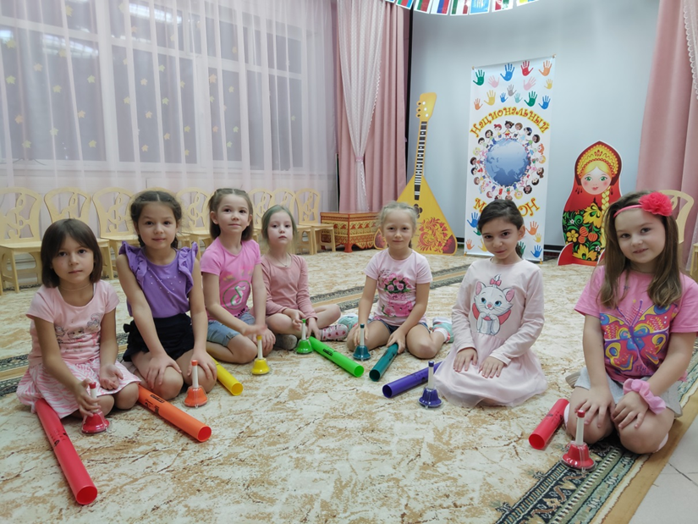
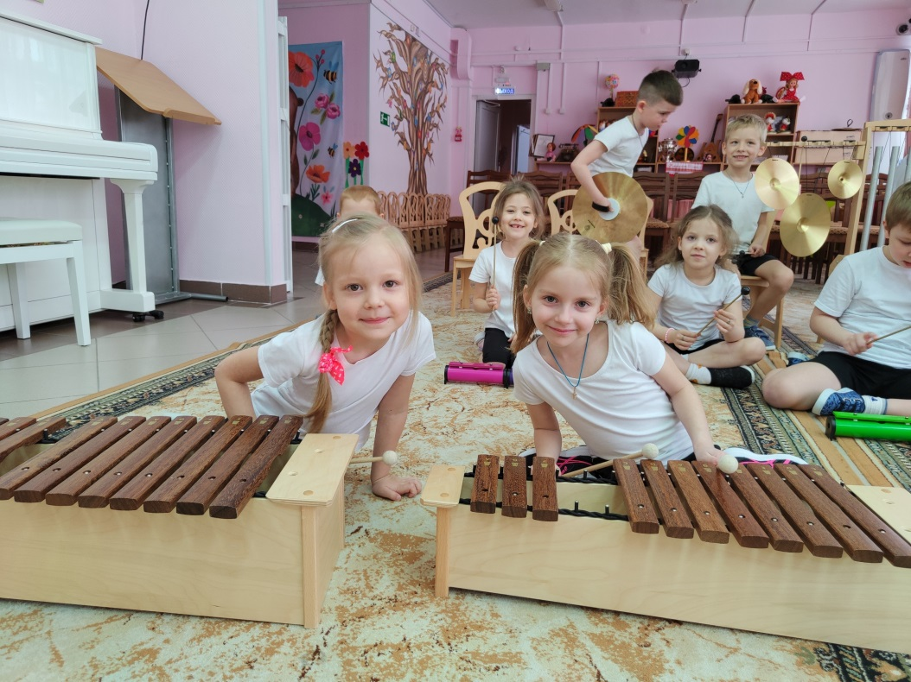

Slide 11

Просмотр видео детского инструментального ансамбля
детей старшего дошкольного возраста (5-6 лет)

Slide 12

От 6 лет до 7 лет
обучать детей игре на ДМИ;
знакомить детей с музыкальными произведениями в исполнении на различных инструментах и в оркестровой обработке;
учить детей играть на металлофоне, свирели, ударных и электронных музыкальных инструментах, русских народных музыкальных инструментах: трещотках, погремушках, треугольниках;
учить исполнять музыкальные произведения в оркестре и ансамбле.

Slide 13
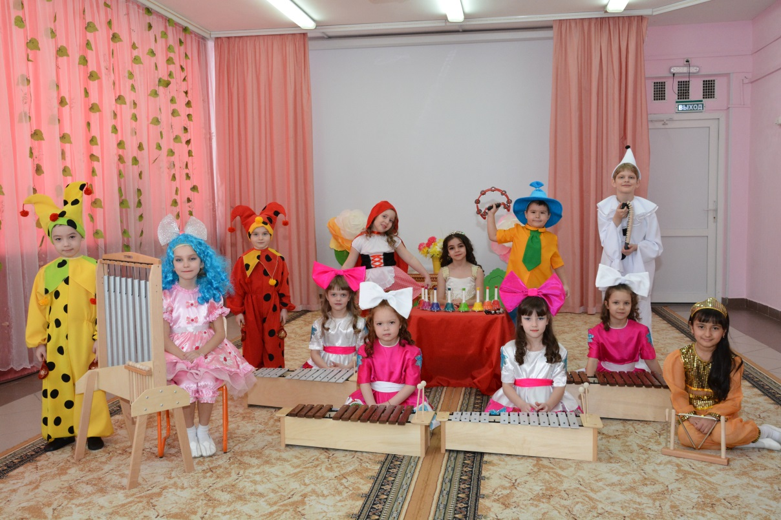
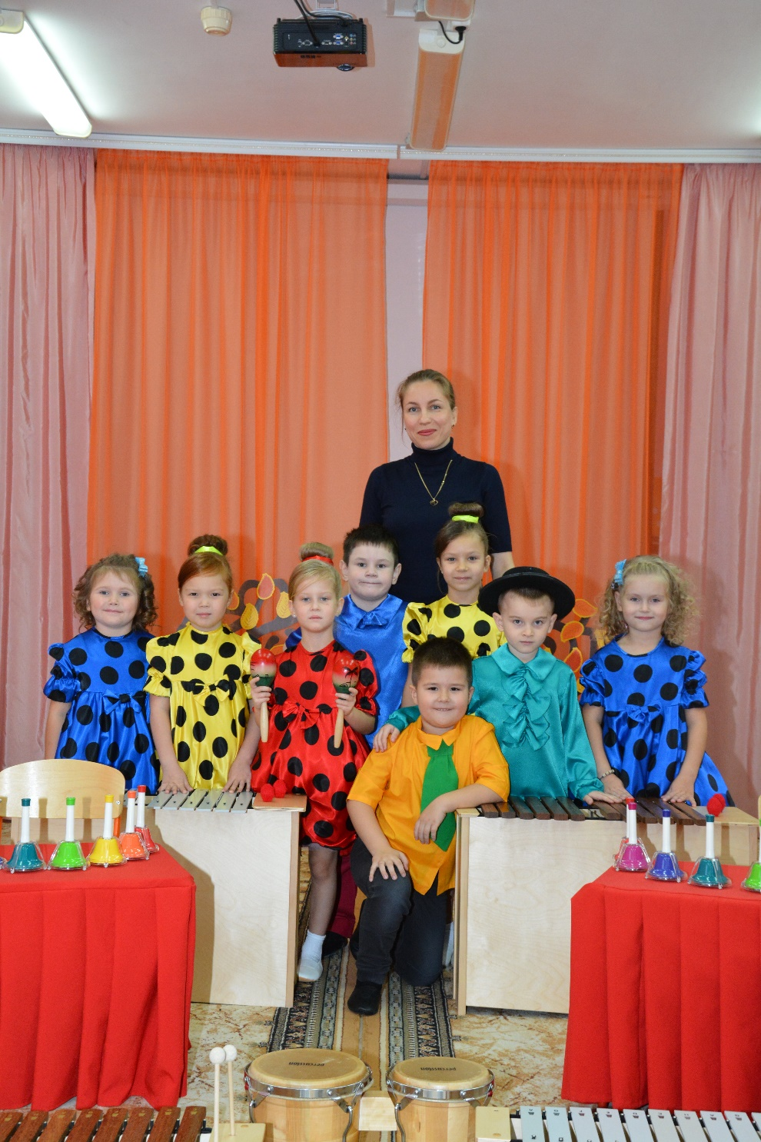
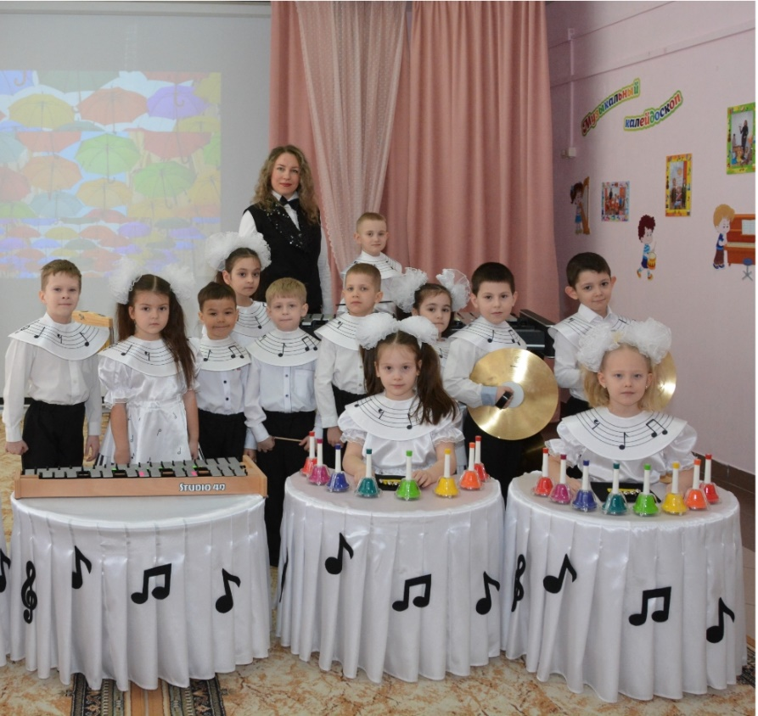

Slide 14

Просмотр видео детского инструментального ансамбля
детей старшего дошкольного возраста (6-7 лет)

Slide 15

Что должно быть в центре музыки в группе
Ясельная группа: бесшумные и звучащие дудочки, рожки, свистульки, погремушки, барабанчики, волчки, неваляшки, колокольчики, бубенцы, предметы с разными тембрами.
1-я младшая группа: бесшумные и звучащие дудочки, рожки, свистульки, музыкальные молоточки, колотушки, бубны, погремушки, барабаны, колокольчики, самодельные инструменты с разными тембрами.
2-я младшая группа: барабан, погремушки, бубен, колокольчики, музыкальная шкатулка, треугольники, деревянные ложки, металлофон, самодельные музыкальные инструменты с разными тембрами. Не менее четырех видов музыкальных инструментов.

Slide 16

Что должно быть в центре музыки в группе
Средняя группа: барабан, погремушки, бубен, колокольчики, музыкальная шкатулка, треугольники, деревянные ложки, металлофон, самодельные музыкальные инструменты с разными тембрами, а также ритмические палочки-клавесы, колпачки, крышечки, бубенцы, музыкальные тарелки, триолы, губные гармошки. Не менее четырех-пяти видов музыкальных инструментов.
Старшая группа: металлофон, ксилофон, тамбурин, деревянные ложки, музыкальный треугольник, триола, румба, гармошка, валдайские колокольчики, флейта, кларнет, саксофон, орфовские музыкальные инструменты. Не менее пяти–шести видов музыкальных инструментов.

Slide 17

Что должно быть в центре музыки в группе
Подготовительная группа: металлофон, ксилофон, тамбурин, деревянные ложки, музыкальный треугольник, триола, румба, гармошка, валдайские колокольчики, флейта, кларнет, саксофон, маракасы.
Дополнительно: трещотка, кастаньеты, струнные – цитра, цимбалы, орфовские музыкальные инструменты: шумящие, свистящие, шуршащие. Не менее шести–семи видов музыкальных инструментов.

Slide 18
Методическая литература
Тютюнникова Т. «Уроки музыки. Система Карла Орфа» - Москва, АСТ, 2000г.
Тютюнникова Т. «Шумовой оркестр снаружи и изнутри» - «Музыкальная палитра» №6, 2006г.
Ветлугина Н.А., Кенеман А.В. Теория и методика музыкального воспитания в детском саду. – М: Просвещение. 1983г.
Трубникова М. «Играем в оркестре по слуху» - Москва , 2000г.
«Ладушки». И. Каплунова, И. Новоскольцева, Программа по музыкальному воспитанию детей дошкольного возраста. 2015
Журналы «Колокольчик» по временам года и тематическим праздникам СПб.
Журналы «Музыкальная палитра» СПб.

